Slide 1
Ονοματεπώνυμα:
1.
2.
3.

Slide 2
Γράψτε 3 απορίες που έχετε για τα προγράμματα,
τους υπολογιστές ή την τεχνολογία.
1.
2.
3.

Slide 3
Τι προβλήματα πιστεύετε ότι απασχολούν τους επιστήμονες
της πληροφορικής;
1.
2.
3.

Slide 4
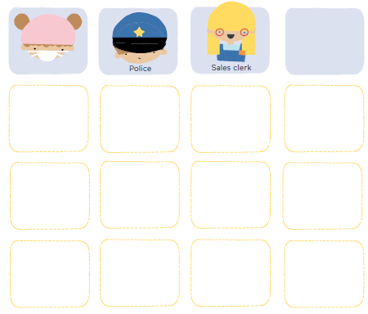
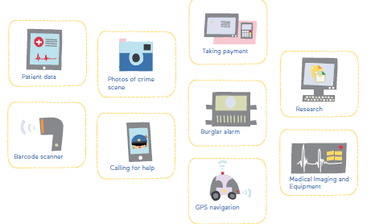
Συνδέστε με γραμμούλες τις παρακάτω συσκευές με τα επαγγέλματα που τις χρησιμοποιούν.
Στο τελευταίο κουτάκι γράψτε ένα δικό σας επάγγελμα και συνδέστε το με τις κατάλληλες συσκευές.
Κάθε υπολογιστής/συσκευή μπορεί να συνδεθεί με περισσότερα από ένα επαγγέλματα.
γιατρός
αστυνομικός
πωλήτρια

